Slide 1

diple
안드로이드 | 백효현, 서병욱 서버 | 이현식
디자인자인 | 김자민, 임수정 기획 | 조용재

Slide 2
앱 소개

Slide 3

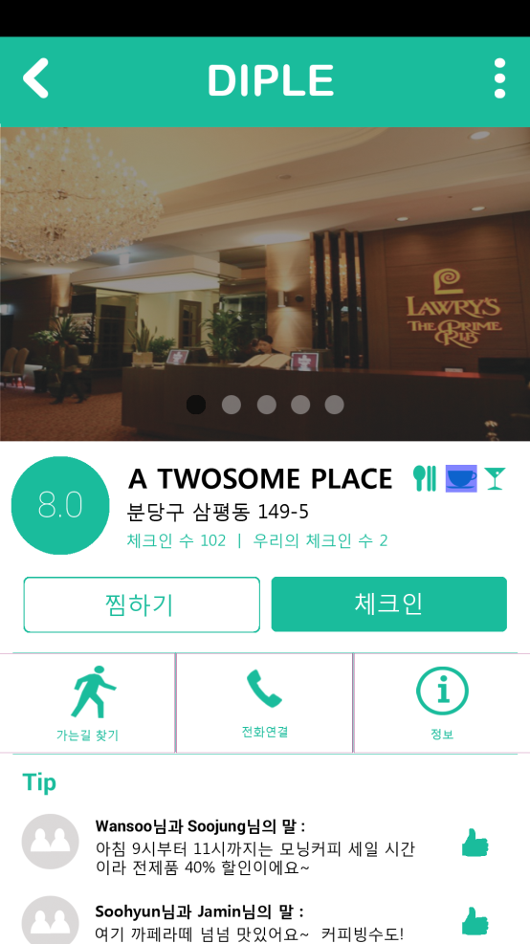
앱 소개
데이트 정보를 찾고

Slide 4
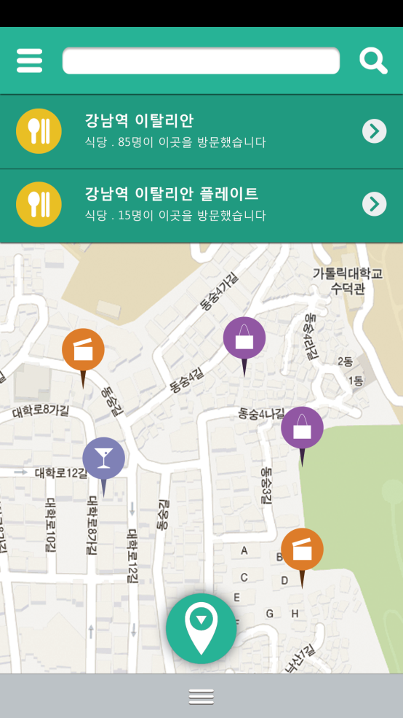

앱 소개
데이트를 하러 가서

Slide 5
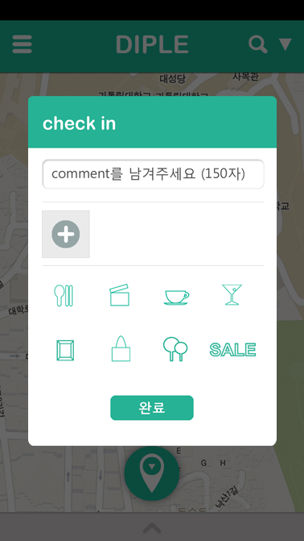
앱 소개
간편하게 기록하고

Slide 6
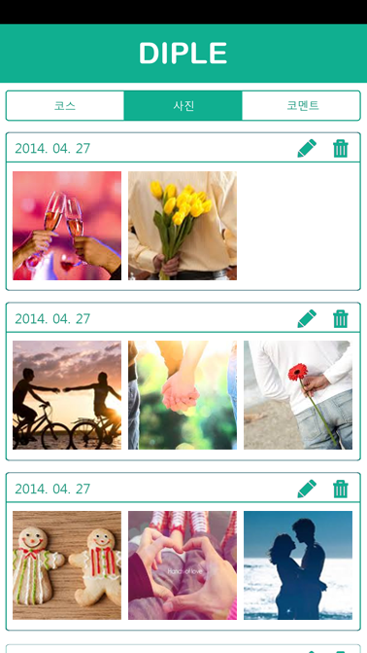
앱 소개
기록을 같이 보는

Slide 7
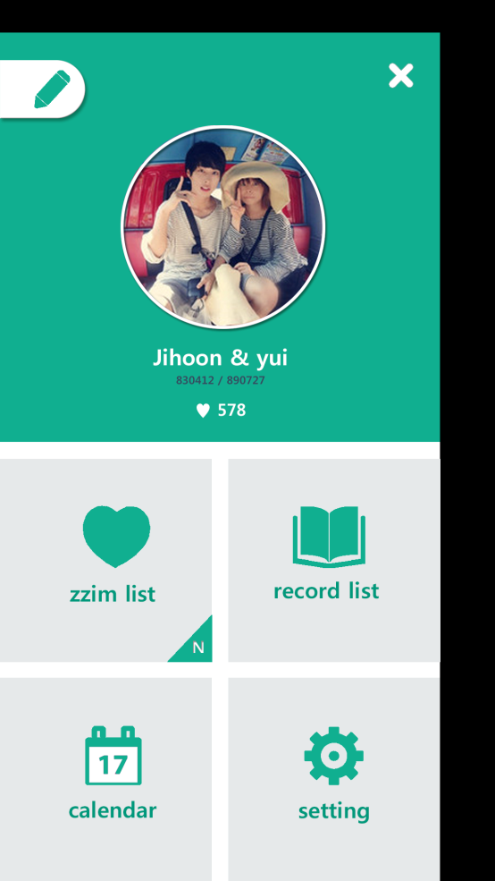
앱 소개
커플 앱

Slide 8
구성

Slide 9
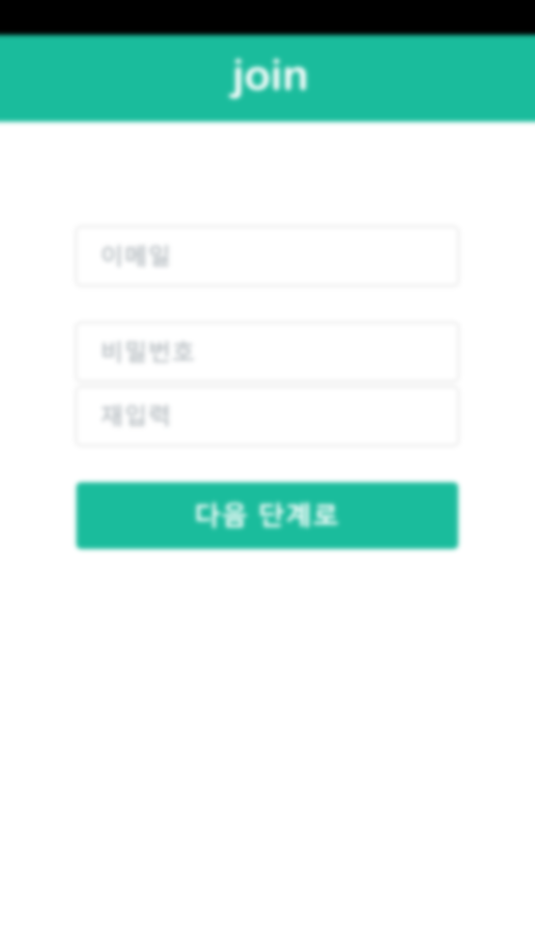
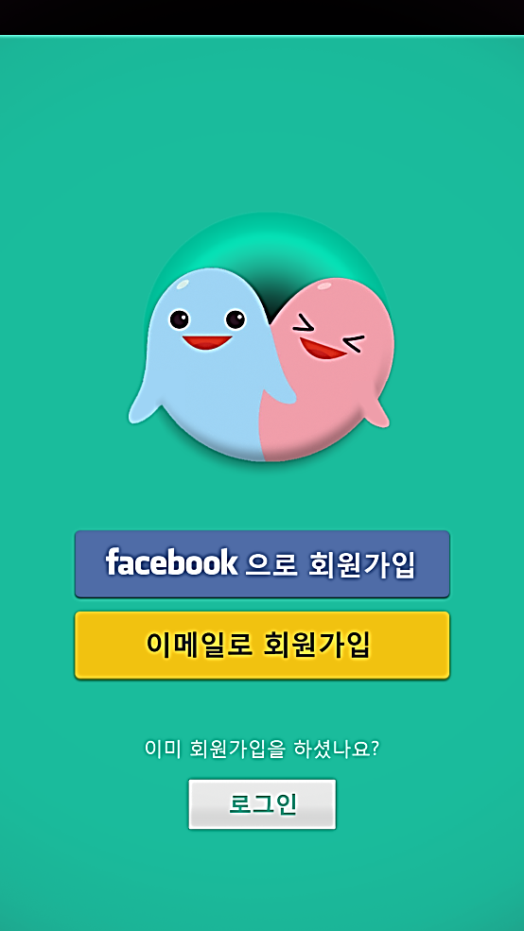
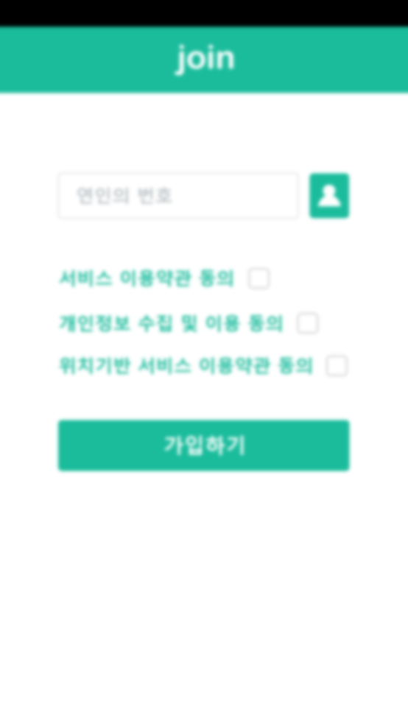
구성
로그인 & 회원가입

Slide 10
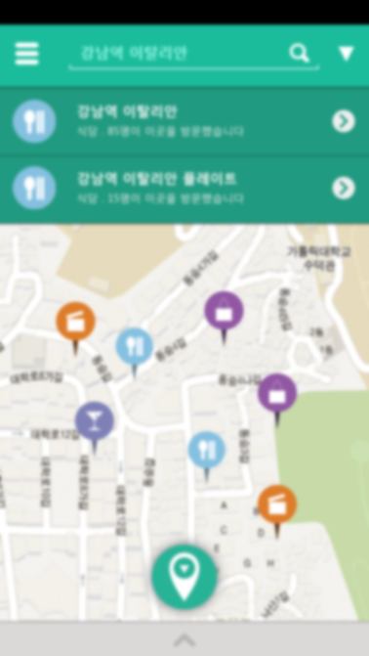
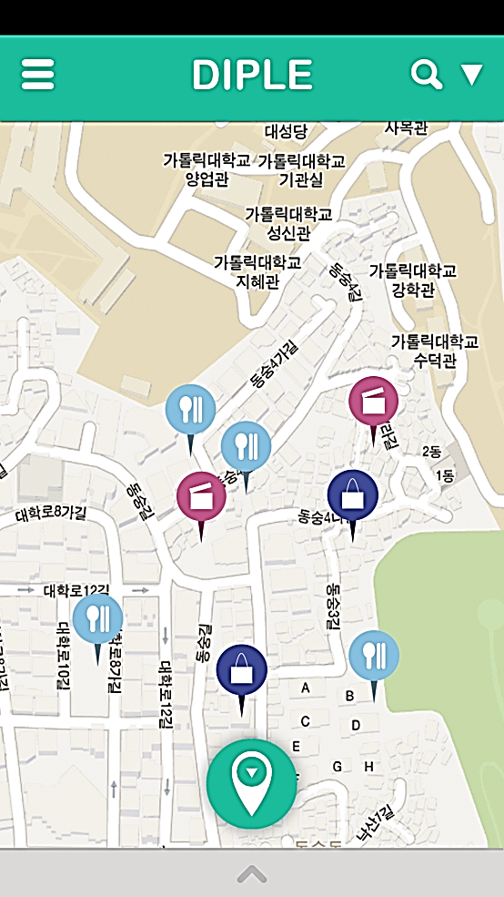
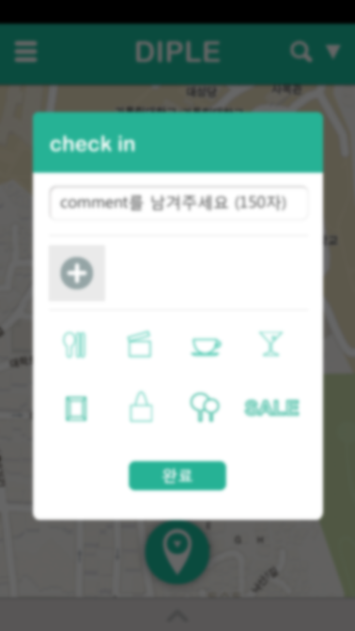
구성
메인 페이지

Slide 11
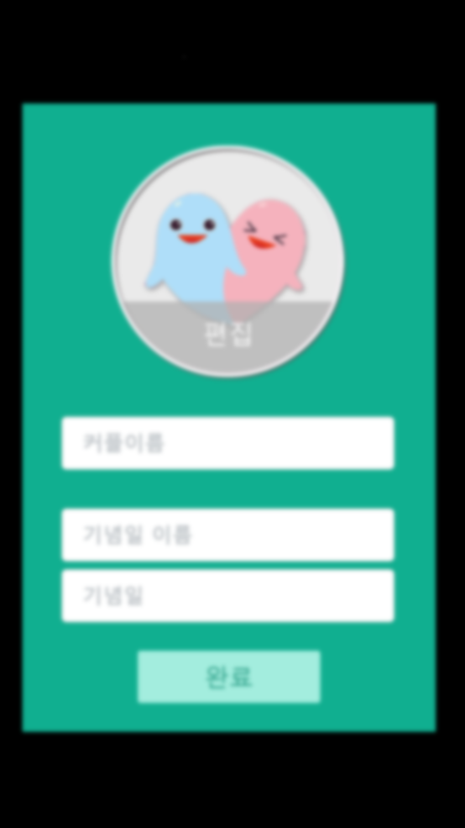
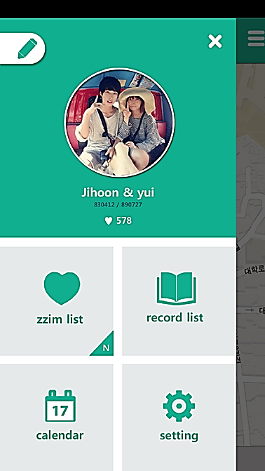
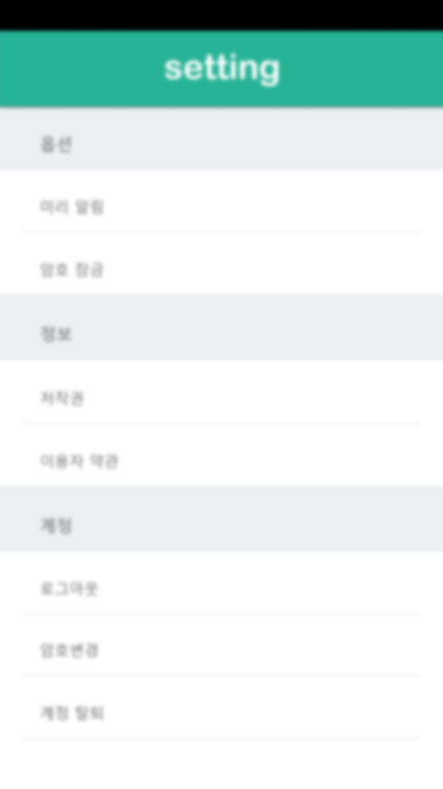
구성
커플 페이지

Slide 12
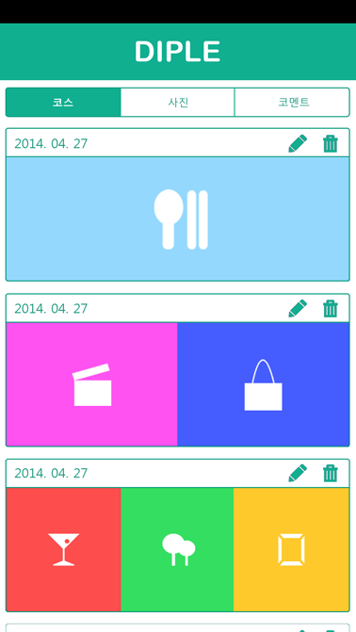
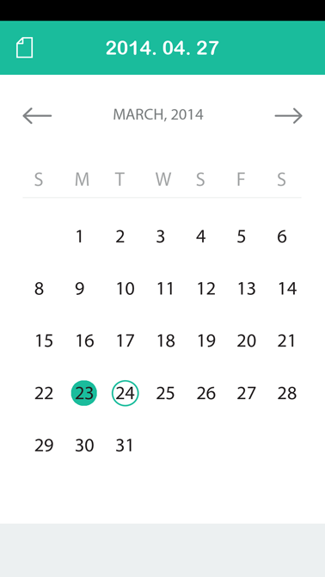
구성
기록 페이지

Slide 13
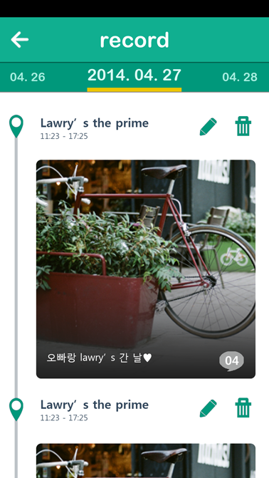
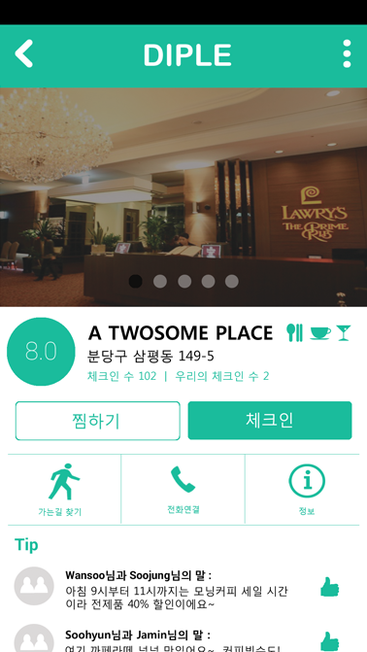
구성
기록 상세페이지
장소 상세페이지

Slide 14
기술 요소

Slide 15
기술 요소(안드로이드)
Tmap 정보

Slide 16
기술 요소(안드로이드)
GCM을 이용한 Push 알림

Slide 17
기술 요소(안드로이드)
KakaoTalk API

Slide 18
기술 요소(안드로이드)
데이트 테마별 분류

Slide 19
기술 요소(서버)
서버(AmazonWebService)
구축언어 : Javascript기반의 node.js를 이용
Npm 모듈 : Express, easyimage, fb, generic_pool, node-gcm, async, mysql

Slide 20
기술 요소(서버)
데이터베이스(mysql)
DIPLE_BADGE_INFO : 뱃지 정보
DIPLE_CHECK_IN : 체크인 정보
DIPLE_LOCATION_COMMENT : 댓글정보
DIPLE_LOCATION_IMG : 장소 사진
DIPLE_LOCATINO_INFO : 장소 정보
DIPLE_RECORD_INFO : 사용자 기록
DIPLE_USER_INFO : 유저 정보
DIPLE_ZZIM_INFO : 찜 정보

Slide 21
기술 요소(서버)
사용기술
이미지 편집 : imageMagick
로그인 매칭 : GCM 푸쉬
페이스북 로그인, 페이스북 정보 참조 : 페이스북 api
Npm 모듈
POSTMAN

